Slide 1









Αποποίηση ευθύνης: Η υποστήριξη της Ευρωπαϊκής Επιτροπής για την παραγωγή αυτής της δημοσίευσης δεν συνιστά έγκριση του περιεχομένου, το οποίο αντικατοπτρίζει μόνο τις απόψεις των συγγραφέων, και η Επιτροπή δεν φέρει ευθύνη για οποιαδήποτε χρήση των πληροφοριών που περιέχονται σε αυτήν.
Ανάπτυξη και Διατήρηση Αυτιστικού Προσωπικού στον Τομέα της Φιλοξενίας
Αριθμός Έργου 2023-1-IT01-KA220-VET-000152721
This work is licensed under a Creative Commons Attribution-NonCommercial 4.0 International License. In addition, an acknowledgement of the authors of the document and all applicable portions of the copyright notice must be clearly referenced. All rights reserved.

Slide 2
Στόχος:
ΑΠΟΤΕΛΕΣΜΑΤΑ
Το έργο «PERFORM» αφορά την εκπαίδευση Διευθυντών Φιλοξενίας και Ειδικών Ανθρώπινου Δυναμικού στην ανάπτυξη και υποστήριξη προσωπικού με αυτισμό στον Τομέα Φιλοξενίας της ΕΕ. Παρέχει επίσης μια καινοτόμο πλατφόρμα Ανθρώπινου Δυναμικού, για την αξιολόγηση της απόδοσης και την παρακολούθηση των εργαζομένων.
1
Πλατφόρμα Ανθρώπινου Δυναμικού PERFORM
2
Ψηφιακή Εργαλειοθήκη PERFORM
3
Πρόγραμμα Επαγγελματικής Κατάρτισης για
Διευθυντές και Ειδικοί Ανθρώπινου Δυναμικού

Slide 3
Ενότητα 1: Αυτισμός στον Ευρωπαϊκό Τομέα Φιλοξενίας και
Κοινωνικές Πολιτικές
Στόχος της ενότητας
Μαθησιακά Αποτελέσματα
Η Ενότητα 1 στοχεύει να εισαγάγει τους εκπαιδευόμενους στις Κοινωνικές Πολιτικές και τον αντίκτυπό τους στον Τομέα Φιλοξενίας της ΕΕ, να παρέχει γενικές πληροφορίες σχετικά με τον αυτισμό και να εξηγήσει πώς το αυτιστικό προσωπικό μπορεί να συμπεριληφθεί σε τέτοιους οργανισμούς.
Εισαγωγή στην έννοια των Πολιτικών Κοινωνικής Ευθύνης και τον αντίκτυπο και την αξία τους στον τομέα της Φιλοξενίας
Κατανόηση της έννοιας της Συμπεριληπτικής Απασχόλησης και του κύριου ορισμού της
Κατανόηση του ορισμού του Αυτισμού και τα γενικά χαρακτηριστικά του, με έμφαση στην αξία, τα πλεονεκτήματα και τις προκλήσεις
1
2
3
Περιγράψτε λεπτομερώς τι θέλετε να συζητήσετε.

Slide 4

Εισαγωγή
Παγκόσμιο Πλαίσιο
Νευροποικιλότητα
Τα άτομα με αναπηρίες αντιπροσωπεύουν περίπου το 15% του παγκόσμιου πληθυσμού, με 785-975 εκατομμύρια να βρίσκονται σε ηλικία εργασίας. Λιγότερο από το 10% των ατόμων στο φάσμα του αυτισμού εργάζονται αμειβόμενα, σε σύγκριση με το 45% των ατόμων με άλλες αναπηρίες.
Ο όρος «νευροαποκλίνουσα» περιγράφει άτομα των οποίων οι επιλεκτικές νευρογνωστικές λειτουργίες δεν εμπίπτουν στους επικρατούντες κοινωνικούς κανόνες. Η διαταραχή του φάσματος του αυτισμού (ΔΑΦ) επηρεάζει περίπου ένα στα 100 παιδιά παγκοσμίως.
Εμπόδια στην απασχόληση
Τα αυτιστικά άτομα αντιμετωπίζουν συχνά εμπόδια λόγω συστημικών και κοινωνικών παραγόντων. Οι προκλήσεις που σχετίζονται με την επικοινωνία, την αισθητηριακή επεξεργασία και τις κοινωνικές προσδοκίες μπορούν να καταστήσουν τα παραδοσιακά περιβάλλοντα προσλήψεων και εργασίας απρόσιτα.

Slide 5
Η Αξία της Νευροποικιλότητας στη Φιλοξενία
Επιχειρηματικά οφέλη
Στον τουρισμό και τη φιλοξενία —τομείς που ευδοκιμούν στην ποικιλομορφία, την εξατομίκευση και την ανθρώπινη σύνδεση— η υιοθέτηση της νευροποικιλότητας δεν είναι μόνο ηθική αλλά και πρακτική. Με την κατάλληλη υποστήριξη, οι επαγγελματίες με αυτισμό προσφέρουν ισχυρά πλεονεκτήματα όπως η προσοχή στη λεπτομέρεια, η αξιοπιστία, η δημιουργική επίλυση προβλημάτων και η συνέπεια στην εξυπηρέτηση πελατών.
Κοινωνικός αντίκτυπος
Στρατηγικό Πλεονέκτημα
Η απασχόληση ατόμων με αυτισμό ωφελεί την ευρύτερη κοινωνία προωθώντας την ανεξαρτησία, ενισχύοντας την ευημερία και δίνοντας τη δυνατότητα στα άτομα να συνεισφέρουν οικονομικά και κοινωνικά, μεταξύ άλλων μέσω της φορολογίας και της συμμετοχής στα κοινά.
Η συμπεριληπτική απασχόληση δεν θα πρέπει να θεωρείται αποκλειστικά ως πράξη Εταιρικής Κοινωνικής Ευθύνης (ΕΚΕ), αλλά ως επένδυση στο ταλέντο και την καινοτομία, χτίζοντας πραγματικά ποικιλόμορφες και υψηλών επιδόσεων ομάδες.

Slide 6
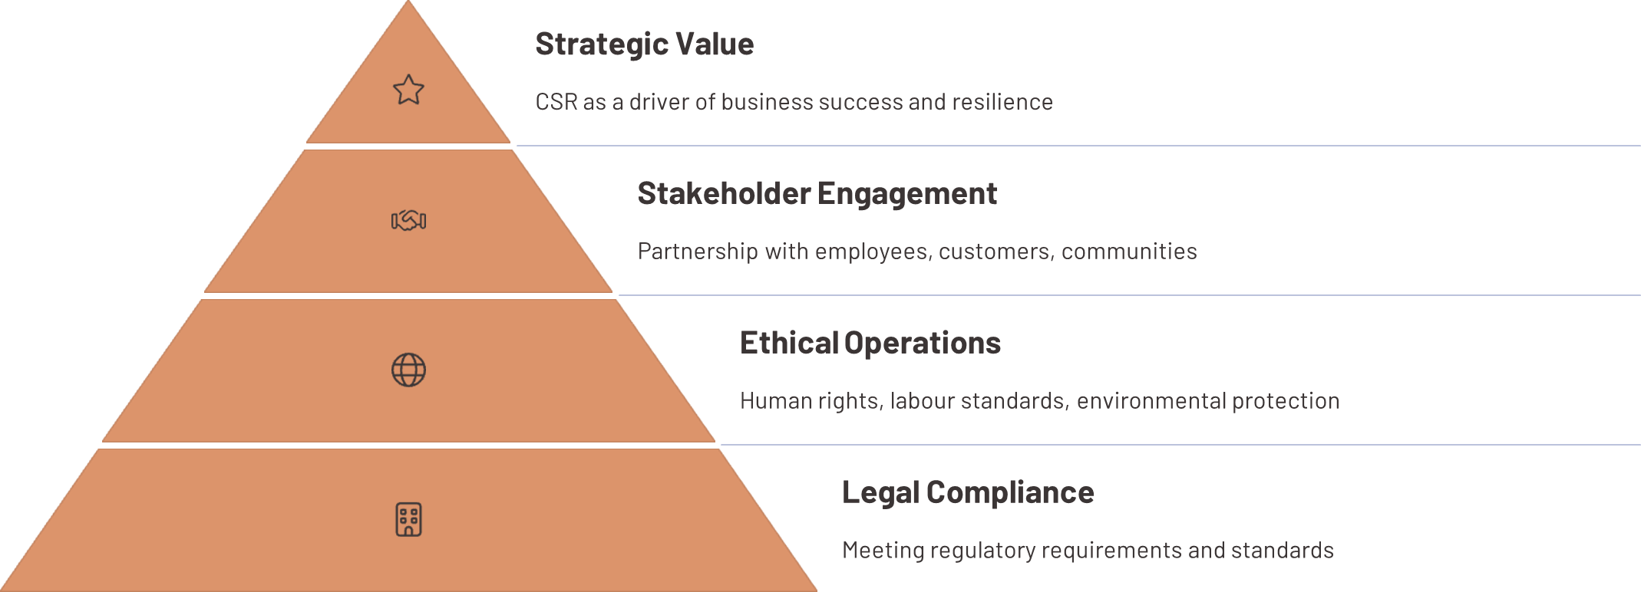
Εταιρική ΚοινωνικήΕυθύνη (ΕΚΕ):
Βασικές Έννοιες
Η Εταιρική Κοινωνική Ευθύνη αντιπροσωπεύει τη δέσμευση μιας εταιρείας να λειτουργεί με τρόπους που ενισχύουν την κοινωνική ευημερία, ενώ παράλληλαελαχιστοποίησηαρνητικές επιπτώσεις στον άνθρωπο και στον πλανήτη.
Σήμερα, ο ρόλος των επιχειρήσεων εκτείνεται πολύ πέρα ​​από τη δημιουργία θέσεων εργασίας και την παροχή αγαθών και υπηρεσιών—περιλαμβάνει ευθύνες που σχετίζονται με τα ανθρώπινα δικαιώματα,εργασίασυνθήκες, δημόσια υγεία και ανάπτυξη χωρίς αποκλεισμούς.

Slide 7

Εξέλιξη της σκέψης της ΕΚΕ
1
Πρώιμα Θεμέλια (1812)
Ο Ρόμπερτ Όουεν εισήγαγε ένα κοινωνικά συνειδητό επιχειρηματικό μοντέλο που επικεντρώνεται στην ευημερία της κοινότητας.
2
Σύγχρονο Πλαίσιο (1960-1979)
Ακαδημαϊκοί όπως ο Keith Davis και ο Archie Carroll ορίζουν την ΕΚΕ ως πολυεπίπεδες ευθύνες: οικονομικές, νομικές, ηθικές και φιλανθρωπικές.
3
Στρατηγική Ολοκλήρωση (δεκαετίες 1990-2000)
Η Πυραμίδα ΕΚΕ του Carroll και το Μοντέλο Τριών Τομέων των Schwartz & Carroll ενσωμάτωσαν ηθικές, νομικές και οικονομικές επιταγές.
4
Κοινή Αξία (2007-σήμερα)
Οι Πόρτερ και Κράμερ υποστήριξαν την επιδίωξη κοινών αξιών, ευθυγραμμίζοντας την κοινωνική πρόοδο με την επιχειρηματική επιτυχία.

Slide 8
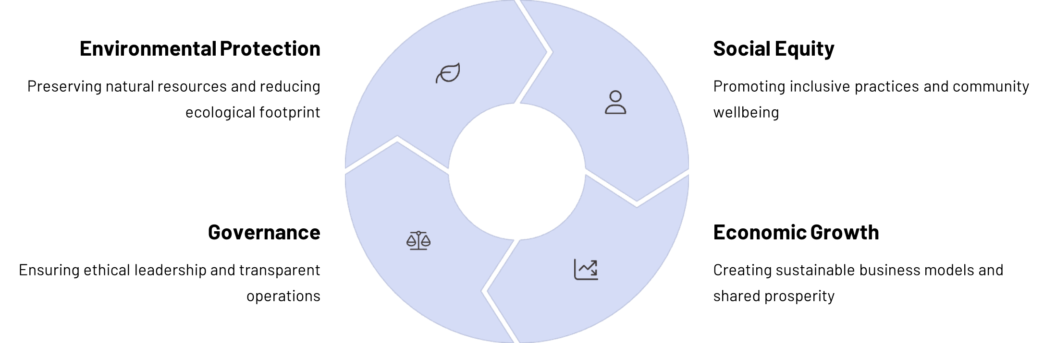
ΕΚΕ και Βιώσιμη Ανάπτυξη
Η ΕΚΕ είναι βαθιά ενσωματωμένη στη βιώσιμη ανάπτυξη, όπως ορίζεται στην Έκθεση Brundtland:κάλυψη των αναγκών του παρόντος χωρίς να διακυβεύεται η ικανότητα των μελλοντικών γενεών να καλύψουν τις δικές τους ανάγκεςΗ Ατζέντα 2030 των Ηνωμένων Εθνών και οι 17 Στόχοι Βιώσιμης Ανάπτυξης παρέχουν ένα καθολικό πλαίσιο για τις επιχειρήσεις, ώστε να συμβάλλουν στην κοινωνική ισότητα, την προστασία του περιβάλλοντος και την οικονομική ανάπτυξη.

Slide 9
Αξία ΕΚΕ στον Τουρισμό και τη Φιλοξενία
Στρατηγικό Πλεονέκτημα
Οικοδόμηση εμπιστοσύνης
Μακροπρόθεσμο Όραμα
Η ΕΚΕ έχει εξελιχθεί από ηθική επιταγή σε βασικό παράγοντα για τη στρατηγική και την επιτυχία μιας επιχείρησης, ιδιαίτερα στον τουρισμό και τη φιλοξενία, όπου οι επιχειρήσεις λειτουργούν στο σημείο τομής της παροχής υπηρεσιών, του πολιτισμού και της εμπλοκής της κοινότητας.
Η ΕΚΕ είναι ζωτικής σημασίας για την αποκατάσταση της εμπιστοσύνης των καταναλωτών, ειδικά σε μια εποχή μετά την κρίση, όπου η διαφάνεια και η ηθική συμπεριφορά έχουν μεγάλη ζήτηση. Οι σημερινοί ταξιδιώτες είναι πιο πιθανό να επιλέξουν επιχειρήσεις που ευθυγραμμίζονται με τις αξίες τους.
Για να δημιουργήσουν κοινή αξία, οι επιχειρήσεις φιλοξενίας πρέπει να ξεπεράσουν τις μεμονωμένες κοινωνικές πρωτοβουλίες και να υιοθετήσουν ένα μακροπρόθεσμο, στρατηγικό όραμα ΕΚΕ που συμβάλλει ουσιαστικά στην κοινωνική συνοχή και την οικονομική ανάπτυξη χωρίς αποκλεισμούς.

Slide 10




Επιπτώσεις της ΕΚΕ στον Τουρισμό και τη Φιλοξενία
Προσέλκυση και Διατήρηση Ταλέντων
Βοηθά στην προσέλκυση και διατήρηση εξειδικευμένων ταλέντων, ενισχύοντας το κίνητρο και την παραγωγικότητα εντός του οργανισμού.
Βελτιωμένη Ανθεκτικότητα
Δίνει στις επιχειρήσεις τη δυνατότητα να διαχειρίζονται καλύτερα τους κινδύνους και να αντιμετωπίζουν σενάρια κρίσης.
Συμμετοχή Ενδιαφερόμενων Μερών
Ανταγωνιστικό πλεονέκτημα
Ενθαρρύνει την εμπλοκή πελατών, συνεργατών, προμηθευτών και επενδυτών που υποκινούνται από κοινωνικούς σκοπούς.
Βελτιώνει τη δημόσια εικόνα και φήμη, δημιουργώντας νέες ευκαιρίες στην αγορά μέσω υψηλότερων επιπέδων εμπιστοσύνης.

Slide 11





Διεθνή Πλαίσια ΕΚΕ
Κατά την εφαρμογή της ΕΚΕ, οι οργανισμοί μπορούν να βασίζονται σε διάφορα διεθνή πλαίσια. Η Ατζέντα 2030 του ΟΗΕ ορίζει 17 Στόχους Βιώσιμης Ανάπτυξης ως έναν παγκόσμιο οδικό χάρτη. Το Παγκόσμιο Σύμφωνο του ΟΗΕ επικεντρώνεται στα ανθρώπινα δικαιώματα, τα εργασιακά πρότυπα, την προστασία του περιβάλλοντος και την καταπολέμηση της διαφθοράς. Το ISO 26000 περιγράφει βασικούς τομείς κοινωνικής ευθύνης, ενώ οι κατευθυντήριες γραμμές του ΟΟΣΑ προωθούν την υπεύθυνη επιχειρηματική συμπεριφορά.
Πρόσθετα πλαίσια περιλαμβάνουν την Πιστοποίηση B Corp, το πρότυπο SA8000 για τις συνθήκες εργασίας, το Σύστημα Οικολογικής Διαχείρισης και Ελέγχου (EMAS) της ΕΕ και τον Παγκόσμιο Κώδικα Δεοντολογίας του UNWTO για τον Τουρισμό.

Slide 12

Η Ατζέντα 2030 και οι Στόχοι Βιώσιμης Ανάπτυξης (ΣΒΑ)
Η Ατζέντα του 2030 για τη Βιώσιμη Ανάπτυξη, η οποία υιοθετήθηκε από τα Ηνωμένα Έθνη τον Σεπτέμβριο του 2015, αποτελεί ένα κρίσιμο παγκόσμιο πλαίσιο που καθοδηγεί πολιτικές και δράσεις προς ένα πιο βιώσιμο μέλλον. Βασισμένη στους τρεις πυλώνες της περιβαλλοντικής, οικονομικής και κοινωνικής βιωσιμότητας, δίνει έμφαση στις διασυνδέσεις τους, θέτοντάς τες σε ισότιμη βάση (Ηνωμένα Έθνη, και).
Η ΕΕ έχει συμβάλει ενεργά στον καθορισμό της Ατζέντας και παραμένει πλήρως προσηλωμένη στην εφαρμογή της, ενσωματώνοντας τους Στόχους Βιώσιμης Ανάπτυξης (ΣΒΑ) στο πλαίσιο πολιτικής της και στις προτεραιότητες της Ευρωπαϊκής Επιτροπής (Ευρωπαϊκή Επιτροπή, ν.δ.). Η ολιστική και ολοκληρωμένη προσέγγιση της Ατζέντας θεωρείται απαραίτητη για την αντιμετώπιση παγκόσμιων προκλήσεων όπως η κλιματική αλλαγή, η ανισότητα και η κοινωνική συνοχή.
Οι ΣΒΑ είναι άρρηκτα συνδεδεμένοι με την κοινωνική βιωσιμότητα. Στόχοι όπως η μείωση της φτώχειας (ΣΒΑ 1), η υγεία και η ευημερία (ΣΒΑ 3), η ποιοτική εκπαίδευση (ΣΒΑ 4), η ισότητα των φύλων (ΣΒΑ 5) και η αξιοπρεπής εργασία (ΣΒΑ 8) αντικατοπτρίζουν άμεσα τις κοινωνικές διαστάσεις της βιωσιμότητας. Κατά συνέπεια, η μέτρηση του κοινωνικού αντίκτυπου έχει γίνει ένα θεμελιώδες εργαλείο για την ευθυγράμμιση των στρατηγικών των διεθνών οργανισμών, των κυβερνήσεων και των επιχειρήσεων με τους στόχους βιώσιμης ανάπτυξης (McGuinn et al., 2020).

Slide 13
ΕΚΕ - Μεθοδολογία Εκτέλεσης
Συμμετοχή Ενδιαφερόμενων Μερών
Ενεργή συμμετοχή της διοίκησης και του προσωπικού. Προσδιορισμός των βασικών ενδιαφερόμενων μερών (εργαζομένους, επισκέπτες, προμηθευτές, κοινότητες) και κατανόηση των κοινωνικών και περιβαλλοντικών ζητημάτων που έχουν τη μεγαλύτερη σημασία για αυτούς μέσω ερευνών και διαβουλεύσεων.
Στρατηγική Ευθυγράμμιση
Ευθυγράμμιση των προσπαθειών ΕΚΕ με την αποστολή, το όραμα και τις αξίες του οργανισμού. Εξέταση των υπάρχουσων πρωτοβουλιών για να διαμορφωθεί ένα πρακτικό σχέδιο ΕΚΕ που υποστηρίζει τους επιχειρηματικούς στόχους, δημιουργώντας παράλληλα κοινωνική αξία.
Υλοποίηση & Μέτρηση
Κοινοποίηση της στρατηγικής στα ενδιαφερόμενα μέρη για να διασφαλίστεί η ευθυγράμμιση και η υποστήριξη. Σταδιακή εφαρμογή και επανεξέταση τακτικά χρησιμοποιώντας αξιόπιστους δείκτες από πλαίσια όπως η Παγκόσμια Πρωτοβουλία Αναφοράς για την αποτελεσματική μέτρηση του αντίκτυπου.

Slide 14
Ανάπτυξη Πολιτικής ΕΚΕ της ΕΕ
2001-2002
1
Δημοσίευση της Πράσινης Βίβλου και της Ανακοίνωσης της Ευρωπαϊκής Επιτροπής, για την προώθηση της εθελοντικής υιοθέτησης της ΕΚΕ ως μέρος μιας ευρύτερης στρατηγικής για τη βιώσιμη ανάπτυξη.
2
2011
Εισαγωγή μιας ανανεωμένης στρατηγικής ΕΚΕ που ευθυγραμμίζεται με παγκόσμια πλαίσια, όπως οι Κατευθυντήριες Αρχές των Ηνωμένων Εθνών για τις Επιχειρήσεις και τα Ανθρώπινα Δικαιώματα.
2015-2017
3
Η ΕΕ ενέκρινε επίσημα τις αρχές του ΟΗΕ. Η υποβολή εκθέσεων σχετικά με την ΕΚΕ κατέστη υποχρεωτική για τις μεγάλες εταιρείες βάσει της οδηγίας 2014/95/ΕΕ, γεγονός που οδήγησε σε ευρύτερη εφαρμογή.
4
2019-2021
Η Ευρωπαϊκή Πράσινη Συμφωνία οδήγησε σε αναθεώρηση των προτύπων υποβολής εκθέσεων για την ΕΚΕ, ακολουθούμενη από νομοθετική πρόταση για την επέκταση των υποχρεώσεων εταιρικής βιωσιμότητας.

Slide 15
Βέλτιστες πρακτικές ΕΚΕ στον τομέα τουρισμού και φιλοξενίας της ΕΕ
Παράδειγμα Πρωτοβουλιών ΕΚΕ στον Ευρωπαϊκό Τουριστικό και Φιλοξενικό Κλάδο
Εταιρεία/Οργανισμός | Χώρα | Πρωτοβουλία ΕΚΕ | Σύνδεσμος
Άκορ | Γαλλία / Παγκόσμια | Πρόγραμμα «Planet 21» που προωθεί βιώσιμα τρόφιμα, αποδοτικότητα νερού/ενέργειας και τοπικές προμήθειες σε ξενοδοχεία παγκοσμίως. | https://group.accor.com/en/sustainable-development/planet-21
Σοντέξο | Γαλλία / Παγκόσμια | Η παγκόσμια πρωτοβουλία «Σταματήστε την Πείνα» καταπολεμά την επισιτιστική ανασφάλεια μέσω δωρεών, εθελοντικής εργασίας και επαγγελματικής κατάρτισης για ευάλωτες ομάδες. | https://www.sodexo.com/en/home/corporate-responsibility.html
Meliá Hotels International | Ισπανία | Πιστοποίηση EarthCheck για περιβαλλοντική διαφάνεια, παρακολούθηση αποβλήτων και ενέργειας και εκπαίδευση προσωπικού βιωσιμότητας. | https://www.meliahotelsinternational.com/en/sustainability
Αυτόματη ψησταριά | Ιταλία | Χρήση βιοδιασπώμενων υλικών, παρακολούθηση της σπατάλης τροφίμων και βιώσιμη προμήθεια σε σταθμούς ανάπαυσης στην Ιταλία. | https://www.autogrill.com/en/sustainability
Όμιλος Elior | Γαλλία / Παγκόσμια | Συνεργασίες με τοπικούς προμηθευτές, προγράμματα υγιεινών σχολικών γευμάτων και προγράμματα διατροφικής εκπαίδευσης για παιδιά και οικογένειες. | https://www.eliorgroup.com/sustainability

Slide 16
Βέλτιστες πρακτικές ΕΚΕ στον τομέα τουρισμού και φιλοξενίας της ΕΕ
Παράδειγμα Πρωτοβουλιών ΕΚΕ για την Ένταξη Αυτιστικών Φοιτητών στον Τουριστικό και Φιλοξενικό Κλάδο της ΕΕ
Εταιρεία/ Οργάνωση | Χώρα | Πρωτοβουλία ΕΚΕ σχετικά με τον Αυτισμό | Σύνδεσμος
Ξενοδοχεία ΝτεΛούνα | Ισπανία | Έχει προσαρμόσει τα τρία ξενοδοχεία της στη Γρανάδα ώστε να είναι «Φιλικά προς τον Αυτισμό», εφαρμόζοντας ειδική εκπαίδευση για το προσωπικό, σήμανση με εικονογράμματα, προσαρμοσμένα δωμάτια, εξατομικευμένη εξυπηρέτηση και ήσυχους χώρους ανάπαυσης. | https://elpais.com/elviajero/escapadas/espana/2025-05-05/deluna-hotels-convierte-sus-tres-establecimientos-en-granada-en-espacios-amigables-con-el-autismo.html
Gloria Thalasso & Ξενοδοχεία | Ισπανία | Πιστοποιημένο ως «Φιλικό προς τον Αυτισμό», προσφέρει γρήγορο check-in, προσαρμοσμένα μενού με εικονογράμματα, εκπαιδευμένο προσωπικό, εύκολη σήμανση και οπτικούς οδηγούς που βοηθούν τους επισκέπτες με αυτισμό να προσανατολιστούν και να νιώσουν άνετα. | https://www.gloriapalaceth.com/en/autism-friendly/
Ξενοδοχείο Ashling Δουβλίνο | Ιρλανδία | Σε συνεργασία με την AsIAm, δημιούργησε αισθητηριακά δωμάτια σχεδιασμένα να προσφέρουν ένα χαλαρωτικό και καθηλωτικό περιβάλλον, ενισχύοντας την εμπειρία για τους επισκέπτες με αυτισμό. | https://www.ashlinghotel.ie/csr

Slide 17
Βέλτιστες πρακτικές ΕΚΕ στην Ευρωπαϊκή Φιλοξενία
Παράδειγμα Πρωτοβουλιών ΕΚΕ για την Ένταξη Ατόμων με Αυτισμό στον Ευρωπαϊκό Κλάδο Φιλοξενίας
Εταιρεία/ Οργάνωση | Χώρα | Πρωτοβουλία ΕΚΕ σχετικά με τον Αυτισμό | Σύνδεσμος
Ξενοδοχείο Slieve Russell | Ιρλανδία | Προσφέρει αισθητηριακό δωμάτιο με μαλακά παιχνίδια, online check-in για την αποφυγή ουρών και αισθητηριακούς χάρτες που βοηθούν τους επισκέπτες με αυτισμό να σχεδιάσουν και να απολαύσουν τη διαμονή τους. | https://www.slieverussell.ie/autism-friendly/
Παλάτι Çirağan Kempinski Istanbul | Τουρκία | Σε συνεργασία με το Ίδρυμα Αυτισμού Tohum, έχει εξοπλίσει επτά τάξεις ειδικής αγωγής στην Κωνσταντινούπολη με κατάλληλο υλικό για τη διδασκαλία παιδιών με αυτισμό, συμβάλλοντας στην εκπαιδευτική ένταξη. | https://www.kempinski.com/en/ciragan-palace/press-room/7-special-education-classrooms-are-opened
Ξενοδοχεία Accor | Γαλλία | Έχει αναπτύξει διαδικασίες ένταξης για άτομα με αναπηρίες, συμπεριλαμβανομένων ατόμων με αυτισμό, προωθώντας την ένταξη στον χώρο εργασίας στον ξενοδοχειακό κλάδο. | https://group.accor.com/en/Actualites/2024/05/recruitment-fostering-disability-inclusion
PizzAut | Ιταλία | Έργο κοινωνικής επιχείρησης και εστιατορίου που απασχολεί και εκπαιδεύει νέους με αυτισμό στον τομέα HORECA, προωθώντας την αυτονομία, την ένταξη και την ευαισθητοποίηση. | https://www.pizzaut.it

Slide 18
Αποκλειστική Απασχόληση: Δικαιώματα και Πλαίσιο
Σύμβαση των Ηνωμένων Εθνών για τα Δικαιώματα των Ατόμων με Αναπηρίες
Οδηγία 2000/78/ΕΚ της ΕΕ
Ατζέντα 2030
Η απασχόληση χωρίς αποκλεισμούς προωθεί άμεσα την Ατζέντα των Ηνωμένων Εθνών για τη Βιώσιμη Ανάπτυξη του 2030, ιδίως τον ΣΒΑ 8 («Αξιοπρεπής Εργασία και Οικονομική Ανάπτυξη») και τον ΣΒΑ 10 («Μειωμένες Ανισότητες»).
Απαιτεί από όλα τα κράτη μέλη να εφαρμόσουν νόμους που προστατεύουν τα άτομα με αναπηρίες στην απασχόληση και την επαγγελματική κατάρτιση, συμπεριλαμβανομένης της υποχρέωσης παροχής εύλογων προσαρμογών.
Το Άρθρο 27 επιβεβαιώνει το δικαίωμα κάθε ατόμου με αναπηρία «να εργάζεται, σε ισότιμη βάση με τους άλλους», σε μια αγορά εργασίας χωρίς αποκλεισμούς και προσβάσιμη. Αυτό δεν είναι φιλανθρωπία αλλά θεμελιώδες ανθρώπινο δικαίωμα.

Slide 19
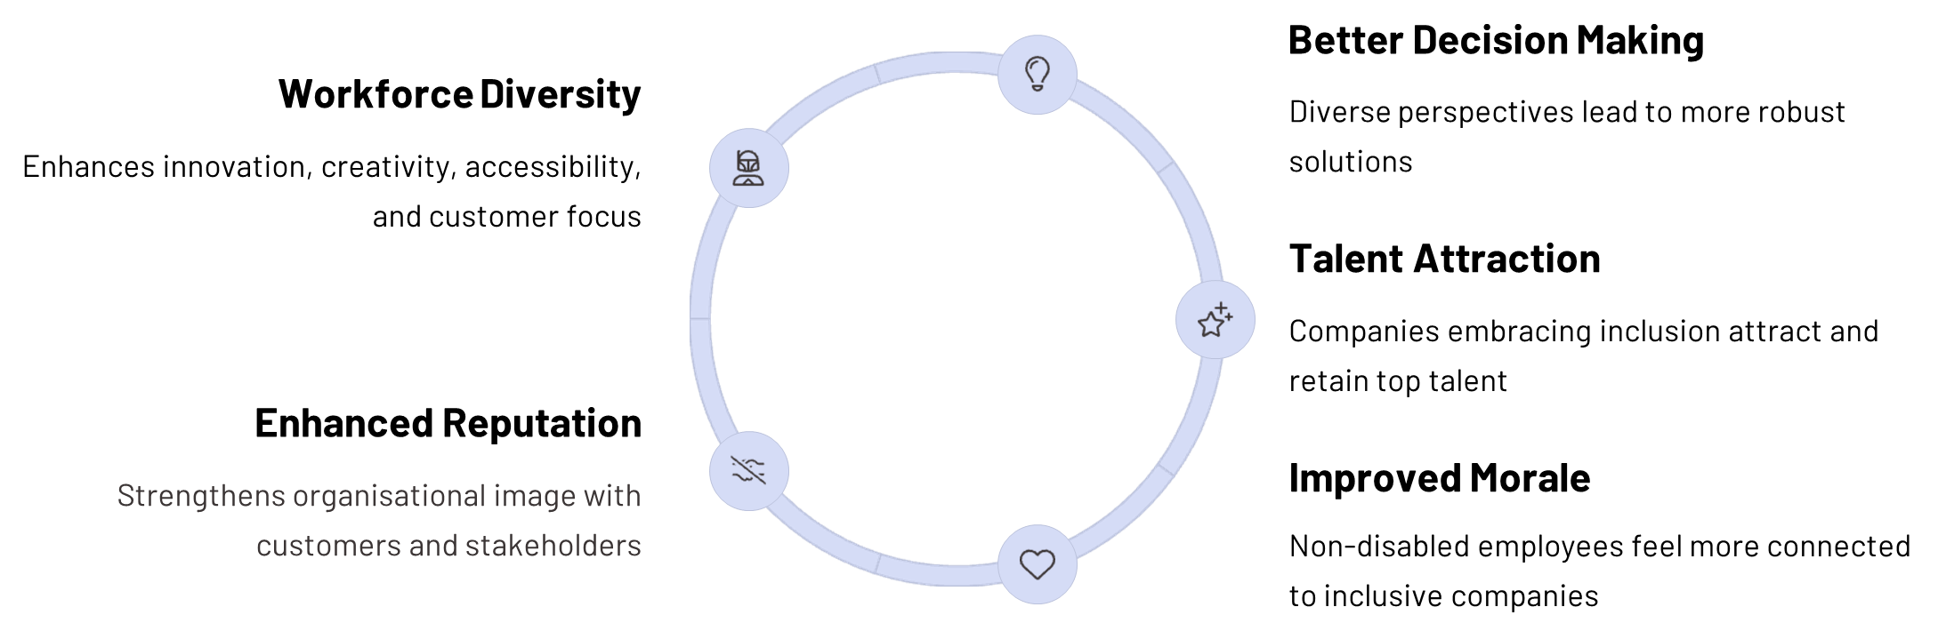
Η αξία της συμπεριληπτικής απασχόλησης

Slide 20
Κατανόηση του Φάσματος του Αυτισμού
Ορισμός
Επικράτηση
«Μια σύνθετη αναπτυξιακή πάθηση που περιλαμβάνει επίμονες προκλήσεις στην κοινωνική επικοινωνία, περιορισμένα ενδιαφέροντα και επαναλαμβανόμενη συμπεριφορά» (Αμερικανική Ψυχιατρική Εταιρεία, 2013).
Ο Παγκόσμιος Οργανισμός Υγείας εκτιμά ότι περίπου ένα στα 100 παιδιά παγκοσμίως έχει ΔΑΦ. Μια συστηματική ανασκόπηση 66 πληθυσμιακών μελετών βελτίωσε το ποσοστό αυτό σε 0,77%, ή περίπου ένα παιδί στα 130.
Διαγνωστικές Τάσεις
Η ανοδική τάση που έχει αναφερθεί τις τελευταίες δεκαετίες οφείλεται κυρίως σε ευρύτερα διαγνωστικά κριτήρια και στην αυξημένη κοινωνική ευαισθητοποίηση και όχι σε μια πραγματική αύξηση των περιστατικών.

Slide 21
Βασικά χαρακτηριστικά του Αυτισμού
Φάσμα Ικανοτήτων
Τα αυτιστικά άτομα εμφανίζουν ένα ευρύ φάσμα ικανοτήτων και αναγκών υποστήριξης: κάποια ζουν ανεξάρτητα, ενώ άλλα χρειάζονται φροντίδα εφ' όρου ζωής. Ο αυτισμός μπορεί να περιορίσει τις εκπαιδευτικές και επαγγελματικές ευκαιρίες, επομένως οι κοινωνικές συμπεριφορές και οι επίσημες υπηρεσίες διαμορφώνουν σε μεγάλο βαθμό την ποιότητα ζωής.
Πρώιμα σημάδια και διάγνωση
Πνευματικές Ικανότητες
Αν και τα συμπτώματα μπορεί να εμφανιστούν στην πρώιμη παιδική ηλικία, η διάγνωση συχνά καθυστερεί. Πολλά αυτιστικά άτομα βιώνουν επιπρόσθετες παθήσεις όπως επιληψία, άγχος, κατάθλιψη, ΔΕΠΥ, προβλήματα ύπνου ή αυτοτραυματισμό.
Οι νοητικές ικανότητες κυμαίνονται από σοβαρή βλάβη έως εξαιρετικά υψηλά επίπεδα. Με έγκαιρη, τεκμηριωμένη υποστήριξη, η επικοινωνία, οι κοινωνικές δεξιότητες και η ποιότητα ζωής μπορούν να βελτιωθούν σημαντικά.

Slide 22




Προκλήσεις Αυτιστικών Ατόμων
Εμπόδια Επικοινωνίας
Δυσκολίες με λεκτική και μη λεκτική επικοινωνία
Κοινωνικές Προσδοκίες
Προκλήσεις στην πλοήγηση σε άγραφους κοινωνικούς κανόνες
Αισθητηριακή Επεξεργασία
Ευαισθησία σε ήχους, φώτα, υφές και περιβάλλοντα
Προσαρμογή στην Αλλαγή
Προτίμηση για ρουτίνα και προβλεψιμότητα
Η ανεπαρκής γνώση των παρόχων και τα κατακερματισμένα συστήματα αφήνουν πολλούς χωρίς τη φροντίδα και την προστασία που δικαιούνται, με αποτέλεσμα να αυξάνονται οι ανεκπλήρωτες ανάγκες υγείας και να είναι ευάλωτοι σε χρόνιες ασθένειες, βία και κακοποίηση.

Slide 23
Αυτισμός στον χώρο εργασίας στον τουρισμό και τη φιλοξενία
Έρευνες δείχνουν ότι όταν οι εργασίες και τα περιβάλλοντα είναι καλά δομημένα (σαφείς περιγραφές ρόλων, μειωμένο αισθητηριακό φορτίο και επιτόπια καθοδήγηση εργασίας), τα ποσοστά απασχόλησης και διατήρησης είναι υψηλά.
Παρά τις καλές αυτές πρακτικές, οι ενήλικες με αυτισμό εξακολουθούν να υποεκπροσωπούνται στον τομέα της φιλοξενίας λόγω αισθητηριακής υπερφόρτωσης, απρόβλεπτων αλλαγών και περιορισμένης διοικητικής κατάρτισης.
80%
28%
Ποσοστό ανεργίας
Αύξηση εσόδων
Εκτιμώμενο παγκόσμιο ποσοστό ανεργίας για ενήλικες στο φάσμα του αυτισμού
Μέσος όρος υψηλότερων εσόδων για οργανισμούς που απασχολούν νευροδιαφορετικό προσωπικό
37-46%
Υπερβολική εξειδίκευση
Ποσοστό εργαζομένων με αυτισμό που αναφέρουν ότι ήταν υπερεκτιμημένοι για τους ρόλους τους

Slide 24




Δυνατά σημεία των Αυτιστικών Υπαλλήλων
Προσοχή στη λεπτομέρεια
Αξιοπιστία
Εξαιρετική ικανότητα να παρατηρεί μοτίβα και ασυνέπειες που άλλοι μπορεί να μην γνωρίζουν.
Αυστηρή τήρηση χρονοδιαγραμμάτων και διαδικασιών, με υψηλή συνέπεια στην εκτέλεση των εργασιών.
Δημιουργική Επίλυση Προβλημάτων
Ηθικό Πλεονέκτημα
Είναι πιο πιθανό να μιλήσουν ανοιχτά για προβλήματα ή ανήθικες πρακτικές, βοηθώντας στον γρήγορο εντοπισμό προβλημάτων.
Μοναδικές προοπτικές που μπορούν να οδηγήσουν σε καινοτόμες λύσεις

Slide 25
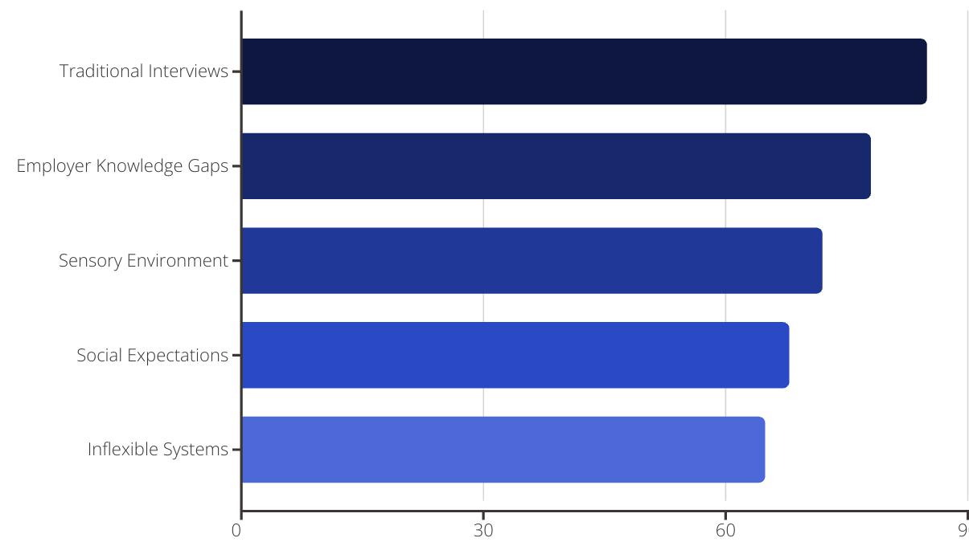
Εμπόδια στην απασχόληση για άτομα με αυτισμό
Οι συμβατικές πρακτικές HR—ειδικά οι μη δομημένες, προσωπικές συνεντεύξεις—συχνά ‘τιμωρούν’ τα άτομα με αυτισμό.
Πειραματικά στοιχεία δείχνουν ότι όταν οι υπεύθυνοι προσλήψεων βλέπουν ηχογραφημένες συνεντεύξεις, οι αυτιστικοί υποψήφιοι που είναι εξίσου καταρτισμένοι με τους νευροτυπικούς συνομηλίκους τους βαθμολογούνται σημαντικά χαμηλότερα, λόγω άτυπης οπτικής επαφής, γλώσσας του σώματος και φωνητικής χροιάς.

Slide 26




Ο Κύκλος Απασχόλησης για το Προσωπικό με Αυτισμό
Στρατολόγηση
Προσαρμοσμένες διαδικασίες συνέντευξης, σαφείς περιγραφές θέσεων εργασίας, αξιολόγηση βάσει δεξιοτήτων
Ενσωμάτωση
Γραπτά χρονοδιαγράμματα, εκπαιδευμένοι επόπτες, χώροι εργασίας φιλικοί προς τις αισθήσεις
Ανάπτυξη
Μια 12μηνη παρακολούθηση αυτιστικών ενηλίκων σε ένα πρόγραμμα υποστηριζόμενης απασχόλησης διαπίστωσε ότι όλοι οι συμμετέχοντες διατήρησαν τις θέσεις εργασίας τους για ολόκληρο το έτος, υποδεικνύοντας ότι οι δομημένες ρουτίνες, η επιτόπια καθοδήγηση και οι χαμηλού κόστους περιβαλλοντικές τροποποιήσεις μπορούν να εξασφαλίσουν μακροπρόθεσμη σταθερότητα στην εργασία.
Καθοδήγηση, καθοδήγηση, σαφείς οδοί εξέλιξης
Κράτηση
Συνεχής υποστήριξη, εστίαση στην ευημερία, καταλύματα

Slide 27
Δημιουργία Υποστηρικτικών Εργασιακών Περιβάλλοντων
Φυσικές Προσαρμογές
Ήσυχοι χώροι για διαλείμματα, μειωμένη αισθητηριακή διέγερση στους χώρους εργασίας, σαφής σήμανση και οπτική υποστήριξη, καθώς και συνεπής οργάνωση του χώρου εργασίας.
Υποστήριξη επικοινωνίας
Γραπτές οδηγίες, οπτικά χρονοδιαγράμματα, άμεση και σαφής επικοινωνία, τακτικά check-in και δομημένες συνεδρίες ανατροφοδότησης.
Κοινωνική υποστήριξη
Προγράμματα καθοδήγησης, σαφείς κοινωνικές προσδοκίες, εκπαίδευση ευαισθητοποίησης για τον αυτισμό για όλο το προσωπικό και καθορισμένες επαφές υποστήριξης.
Προσαρμογές Ροής Εργασίας
Σαφείς ρουτίνες, ειδοποίηση αλλαγών εκ των προτέρων, ανάλυση καθηκόντων και αντιστοίχιση θέσεων εργασίας με βάση τα δυνατά σημεία.

Slide 28

Βασικά Συμπεράσματα και Επόμενα Βήματα
1
Στρατηγική Αξία
Η συμπεριληπτική απασχόληση αυτιστικών ατόμων δεν είναι φιλανθρωπία, αλλά ένα στρατηγικό επιχειρηματικό πλεονέκτημα που ενισχύει την καινοτομία, την εξυπηρέτηση πελατών και την απόδοση της ομάδας.
2
Προσαρμοσμένη Προσέγγιση
Η επιτυχής ένταξη απαιτεί την προσαρμογή των πρακτικών πρόσληψης, ένταξης και εργασίας ώστε να ανταποκρίνονται σε διαφορετικά στυλ επικοινωνίας και αισθητηριακές ανάγκες.
3
Συνεχής υποστήριξη
Η καθοδήγηση, η σαφής επικοινωνία και τα δομημένα περιβάλλοντα είναι ζωτικής σημασίας για τη μακροπρόθεσμη διατήρηση και την επαγγελματική εξέλιξη του αυτιστικού προσωπικού.
4
Ενσωμάτωση ΕΚΕ
Η ενσωμάτωση της ένταξης του αυτισμού σε ευρύτερα πλαίσια ΕΚΕ δημιουργεί βιώσιμο, μετρήσιμο αντίκτυπο που ωφελεί τις επιχειρήσεις, τα άτομα και τις κοινότητες.

Slide 29
Αποποίηση ευθύνης: Η υποστήριξη της Ευρωπαϊκής Επιτροπής για την παραγωγή αυτής της δημοσίευσης δεν συνιστά έγκριση του περιεχομένου, το οποίο αντικατοπτρίζει μόνο τις απόψεις των συγγραφέων, και η Επιτροπή δεν φέρει ευθύνη για οποιαδήποτε χρήση των πληροφοριών που περιέχονται σε αυτήν.
Ευχαριστώ
Αριθμός Έργου 2023-1-IT01-KA220-VET-000152721

